Slide 1
Měkkýši
mlži

Slide 2
Škeble rybniční
Žije v rybnících a řekách

Slide 3
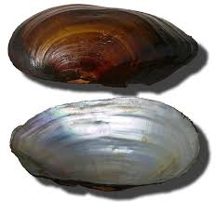
Stavba těla
Tělo kryto uhličitanovou schránkou tvořeno ze 2 částí – lastur
Vnitřní vrstva je perleťová
Pružný vaz uprostřed umožňuje otevírání a zavírání lastury
Mezi lasturami se nachází tělo – svalnatá noha
Svalnatou nohu kryje plášť – ten vylučuje látky pro tvorbu lastur

Slide 4
Škeble rybničná
Pohyb škeble
Příjem potravy

Slide 5
stavba těla
Svalnatá noha umožňuje pohyb
Dýchá žábrami
Ústním otvorem přijímá drobné částečky, které filtruje (potrava)
Mají oddělené pohlaví
Jejich larvy žijí jako vnější parazité na žábrách ryb
Ohrožený druh - chráněný

Slide 6
Zástupci sladkovodních mlžů
Velevrub malířský
Hladké, lesklé, silné, těžké lastury
V jeho lasturách se dříve rozdělávaly barvy

Slide 7
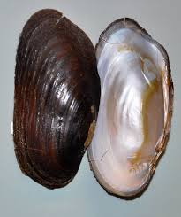
Perlorodka říční
Vnitřní vrstva má silnou vrstvu perletě
Zrnko písku se obalí perletí a vzniká perla
vzácná

Slide 8
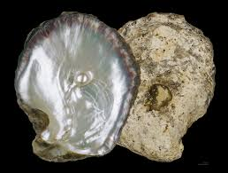
Zástupci mořských mlžů
Perlotvorka mořská
žije v tropických mořích (Japonsko)
tvoří perly

Slide 9
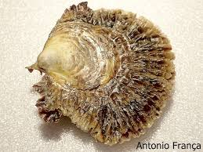
Ústřice jedlá
Hrbolaté lastury
Přirůstá k podkladu, nepohybuje se
Považována za velmi chutného mlže

Slide 10
Srdcovka jedlá
Béžové lastury ve tvaru srdce
Jedlý mlž

Slide 11
Slávka jedlá
Tmavě modré až černé lastury
jídla z mořských plodů ve Španělsku, Portugalsku, Belgii a v Itálii
Jejich chuť je zvláštně kořenitá.

Slide 12
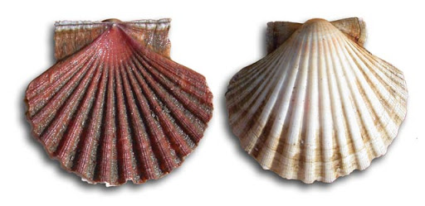
Hřebenatka
Lastury okrové a červenohnědé zbarvení ve tvaru vějíře
Maso hřebenatek je díky své jemné oříškové chuti oblíbeným pokrmem.

Slide 13
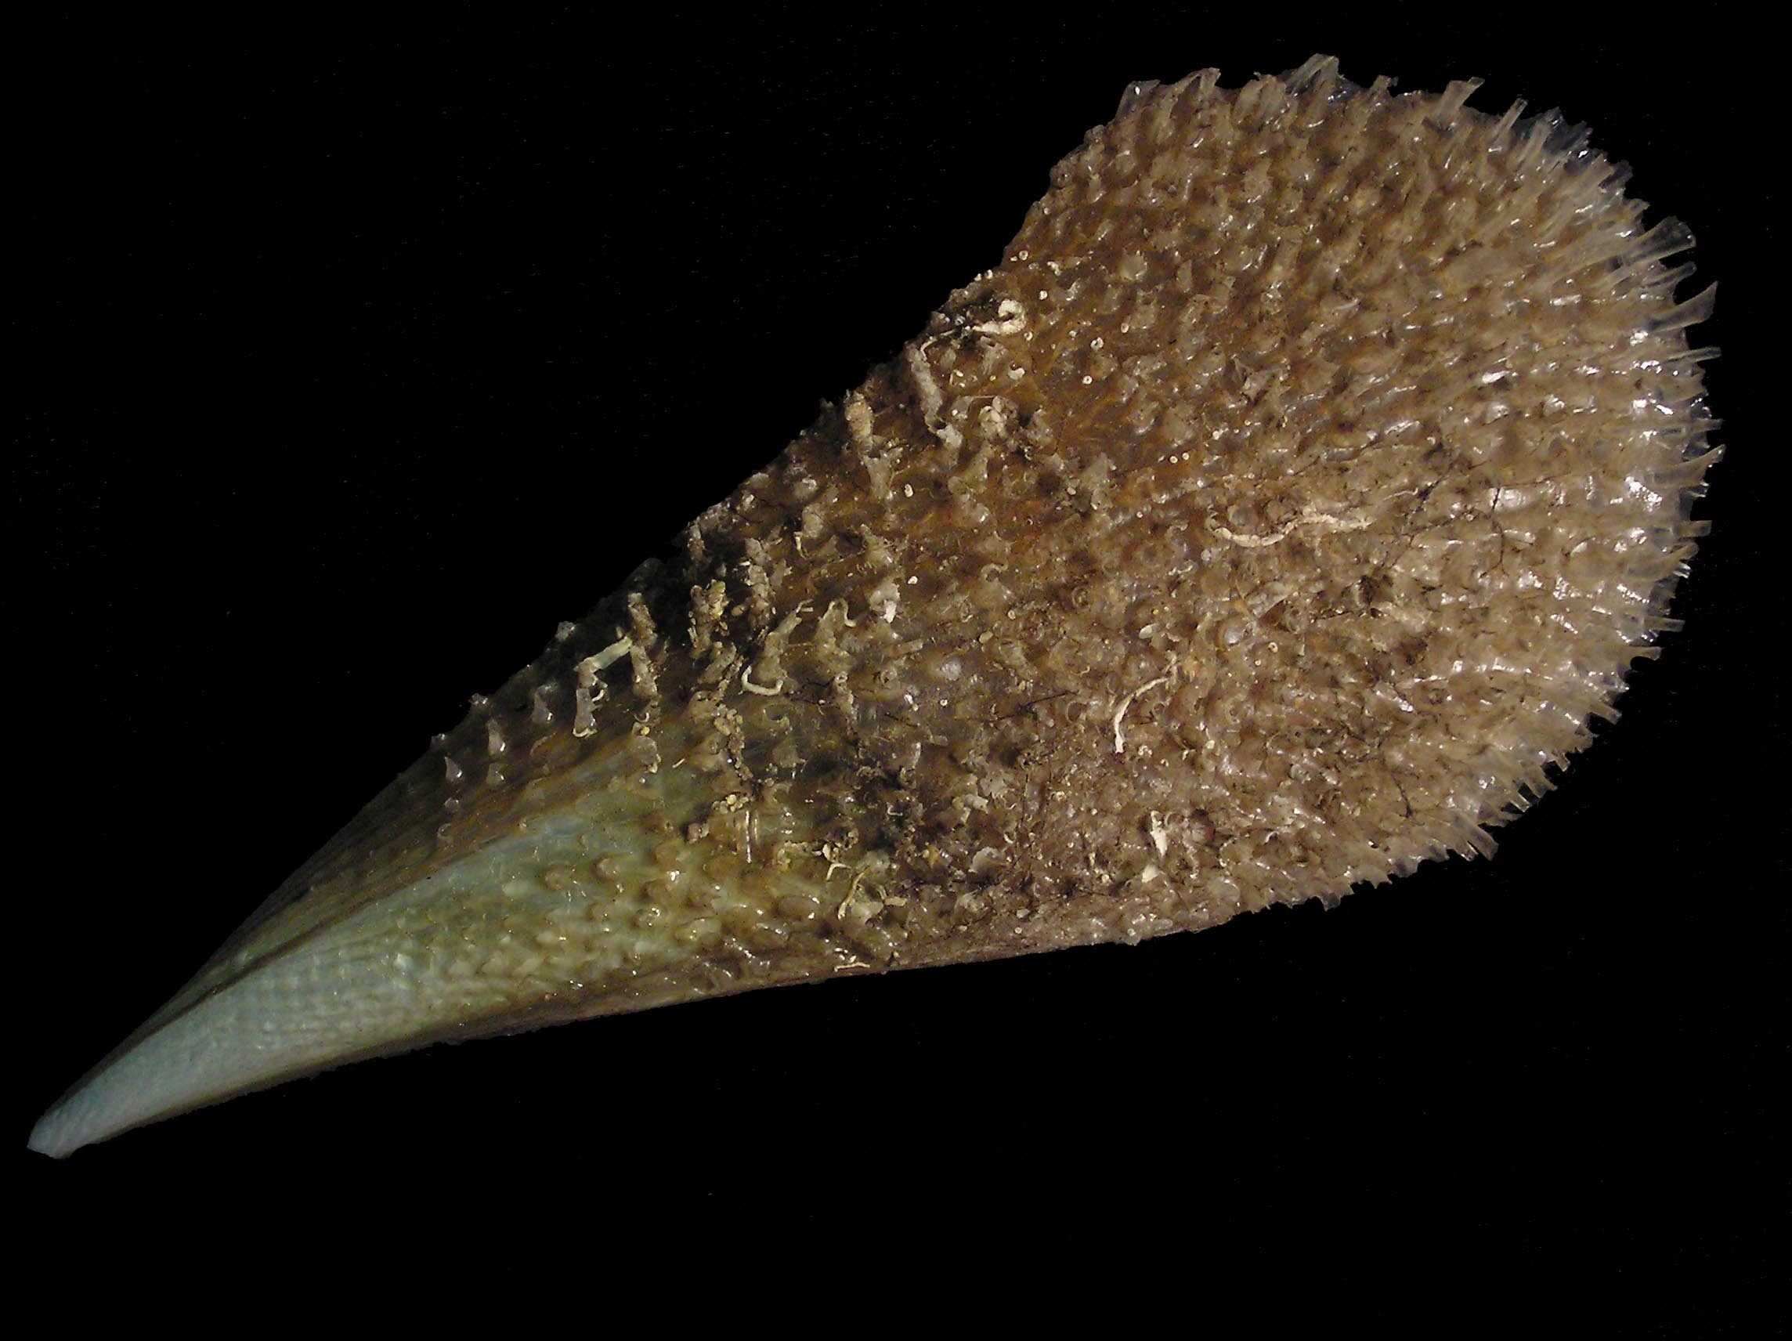
Kyjovka šupinatá
Velmi zvláštní mlž
Z jeho malých chapadel na mušli se tvoří hedvábí
Označované jako „mořské hedvábí“ neboli Byssové

Slide 14
Přílipky
Velmi pevně se drží podkladu

Slide 15
Zéva obrovská
Největší mlž
Délka 1 m a váha až 200 kg

